Slide 1



Slide 2
KHỞI ĐỘNG

Slide 3

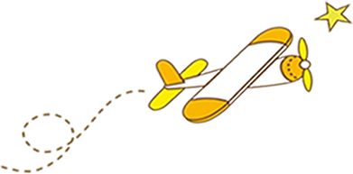

RUNG CHUÔNG VÀNG

Slide 4



Rung chuông vàng
1 yến = … kg
Câu 1
1
2
3
4
1
5
A
10
B
Hết giờ
100
c

Slide 5
Rung chuông vàng
10 kg x 3 = …
Câu 2
13 kg
1
3
4
2
5
A
30 kg
Hết giờ
B
30
c

Slide 6
Rung chuông vàng
6000 kg = … tạ
Câu 3
6
1
3
4
5
2
A
60
Hết giờ
B
600
c

Slide 7
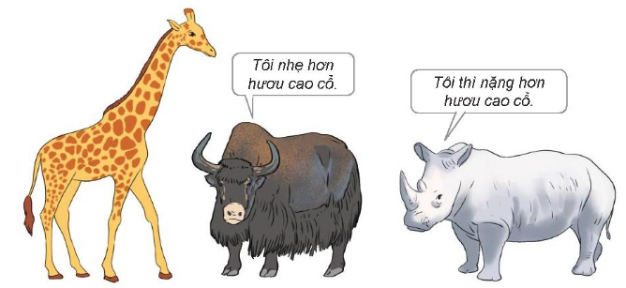
1. Dựa vào thông tin và hình vẽ dưới đây, hãy xác định cân nặng của mỗi con vật. Biết rằng cân nặng của ba con vật đó là: 1 300 kg, 1 tấn và 2 tấn.
1 tấn
1 300 kg
2 tấn
NHẸ NHẤT
NẶNG NHẤT

Slide 9


2. SỐ ?
a) 4 yến 5 kg = kg
?
45
b) 5 tạ 5 kg = kg
505
?
c) 6 tấn 40 kg = kg
6 040
d) 3 tạ 2 yến = yến
?
32
?
e) 5 tấn 2 tạ = tạ
52
?
g) 4 tấn 50 yến = yến
?
450

